Slide 1
VERİ ORGANİZASYONU
ÖDEV 4
B&B+ AĞAÇLARI
Emin SAĞLAM 02240224171

Slide 2
B VE B+ AĞAÇLARI
B ve B+ Ağaçları modern veri tabanlarında, dosya sistemlerinde ve büyük veri altyapılarında hızlı arama, sıralama ve veri erişimi sağladıkları için kritik öneme sahiptir. MySQL, PostgreSQL ve MongoDB gibi sistemlerde indeksleme için tercih edilirler. Günlük hayatta ise kütüphane katalogları veya telefon rehberi gibi düzenli erişim gerektiren sistemlere benzetilebilir.

Slide 3
KULLANIM ALANLARI
1-Veri Tabanlarında
MySQL: Varsayılan olarak B+ Tree tabanlı indeksler kullanır. Özellikle InnoDB motorunda, primary key ve secondary indexler B+ Tree yapısına dayanır. Bu sayede aralık sorguları ve sıralı erişim çok hızlıdır.
PostgreSQL: B-Tree indeksleri en yaygın kullanılan yöntemdir. Sıralama, eşitlik ve aralık sorgularında etkilidir. Büyük veri setlerinde performansı artırır.
MongoDB: Doküman tabanlı yapısında indeksleme için B-Tree türevlerini kullanır. JSON belgelerinde hızlı erişim sağlar.

Slide 4
KULLANIM ALANLARI
2-Dosya Sistemlerinde
NTFS (Windows) ve HFS+ (MacOS) gibi dosya sistemlerinde dizin yapılarının düzenlenmesi için B+ Tree kullanılır. Dosya adlarının sıralı tutulması ve hızlı erişim sağlanır.

Slide 5
KULLANIM ALANLARI
3-Arama Motorları ve Büyük Veri
Büyük veri sistemlerinde (ör. Hadoop, Spark) indeksleme ve veri erişiminde B+ Tree yapıları tercih edilir.
Arama motorlarında sorguların hızlı eşleşmesi için indeksleme mekanizması olarak kullanılır.

Slide 6
Neden Modern Sistemlerde Tercih Ediliyor?
Disk dostu: B ve B+ ağaçları disk sayfalarıyla uyumlu çalışır, bu da büyük veri setlerinde performansı artırır.
Aralık sorguları: B+ Tree yapısında yaprak düğümler birbirine bağlıdır, bu da sıralı erişimi kolaylaştırır.
Verimlilik: Daha az disk erişimi ile daha fazla veri işlenir.

Slide 7
MySQL ve B+ Ağaçları
Kullanım: MySQL’in en yaygın kullanılan depolama motoru olan InnoDB, indeksleme için B+ Tree yapısını kullanır.
Avantaj: Aralık sorgularında (ör. WHERE age BETWEEN 20 AND 30) yaprak düğümlerin birbirine bağlı olması sayesinde hızlı erişim sağlar.

Slide 8
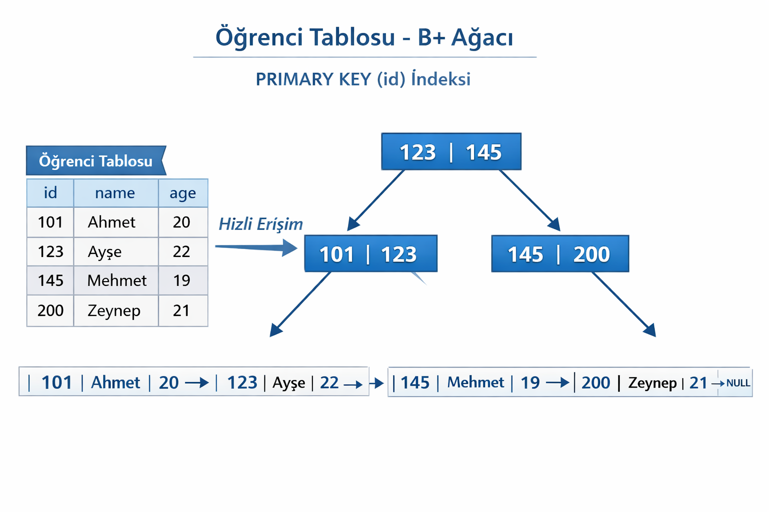
MySQL ve B+ Ağaçları
Örnek: Bir öğrenci tablosunda PRIMARY KEY (id) tanımlandığında, bu indeks B+ Tree yapısında tutulur. Böylece milyonlarca kayıt arasında bile hızlı erişim mümkündür.

Slide 9
PostgreSQL ve B Ağaçları
Kullanım: PostgreSQL’in varsayılan indeks yapısı B-Tree’dir. Neredeyse tüm veri tipleri için sıralama ve karşılaştırma işlemlerinde kullanılır.
Avantaj: Eşitlik (=), karşılaştırma (<, >) ve aralık sorgularında yüksek performans sağlar.

Slide 10
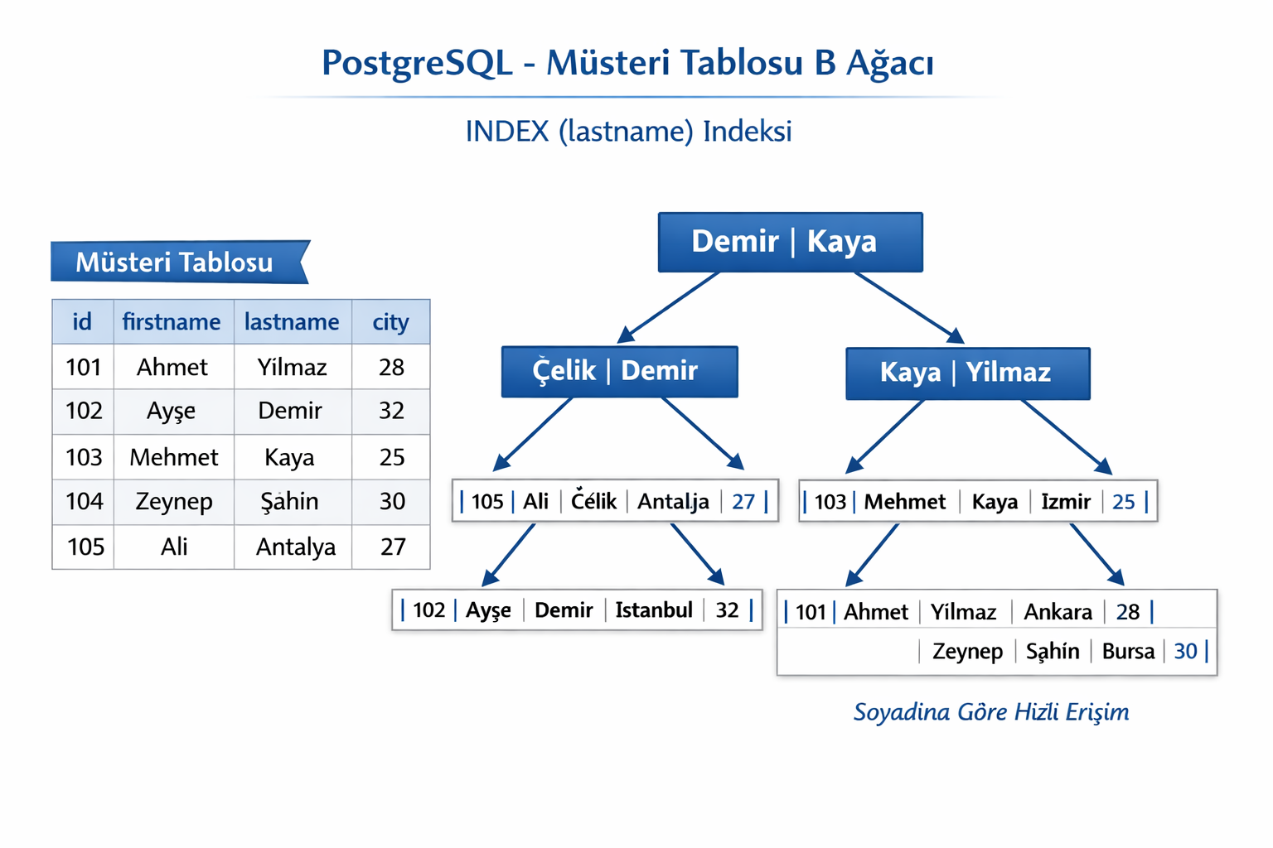
PostgreSQL ve B Ağaçları
Örnek: Bir müşteri tablosunda INDEX (lastname) tanımlandığında, soyadına göre hızlı arama yapılır. Bu indeks B-Tree yapısında tutulur.

Slide 11
MongoDB ve B Ağaçları
Kullanım: MongoDB’de tüm indeksler B-Tree yapısına dayanır. Varsayılan olarak _id alanında benzersiz bir B-Tree indeksi oluşturulur.
Avantaj: JSON belgelerinde eşitlik ve aralık sorgularını hızlandırır. Ayrıca sıralı sonuç döndürmek için indeksin düzenli yapısından faydalanır.

Slide 12
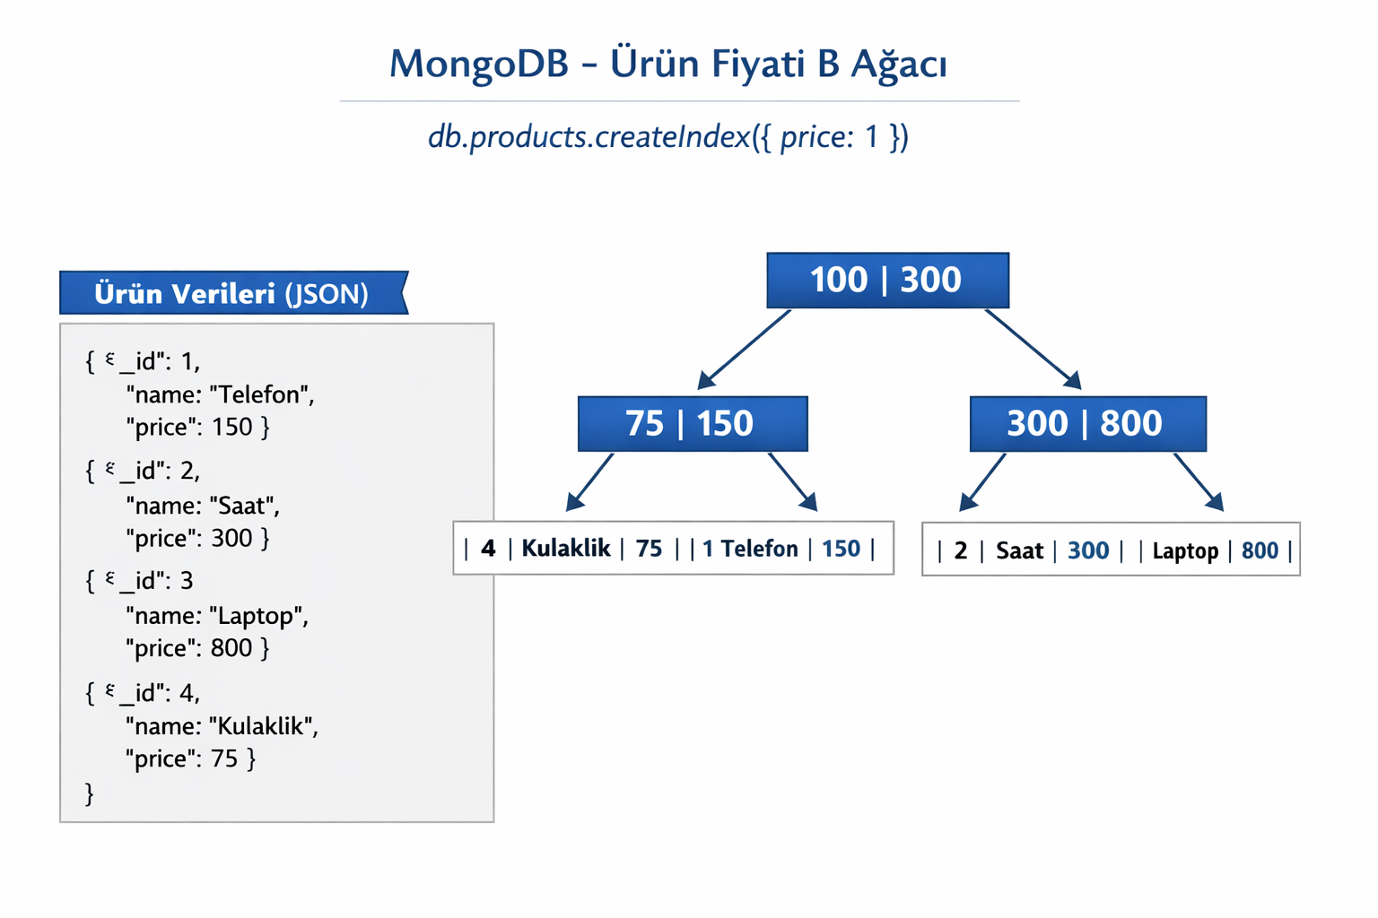
MongoDB ve B Ağaçları
Örnek: Bir e-ticaret uygulamasında ürünleri price alanına göre sorgulamak için db.products.createIndex({ price: 1 }) komutu kullanılır. Bu indeks B-Tree yapısında tutulur.

Slide 13
Günlük Hayattan Benzetmeler
Kütüphane sistemi: Kitaplar alfabetik veya konuya göre raflarda düzenlenir. B+ Tree yapısı, kitapların sıralı tutulmasını ve hızlı bulunmasını sağlar.
Telefon rehberi: İsimler alfabetik sırada tutulur. “A” harfiyle başlayan kişilere ulaşmak için doğrudan ilgili bölüme gidilir.
Dosya dolapları: Belgeler numaralandırılmış klasörlerde saklanır. Aradığınız belgeyi bulmak için sıralı erişim yapılır.

Slide 14
Günlük Hayattan Benzetmeler
Havaalanı Bagaj Takip Sistemi: Her yolcunun bagajı, uçuş numarası, varış noktası ve zaman bilgisine göre sisteme kaydediliyor. Yüzlerce uçuş ve binlerce bagaj arasında doğru bagajı bulmak hızlı olmalı.
B Ağacı: Bagaj kayıtlarını uçuş numarasına göre sıralar. Örneğin, “TK2456” uçuşundaki tüm bagajları bulmak için sistem doğrudan ilgili düğüme gider.
B+ Ağacı: Yaprak düğümler birbirine bağlı olduğu için “TK2450–TK2500” arasındaki uçuşların bagajlarını aralık sorgusuyla hızlıca getirir.
Bagaj kaybolduğunda sistem saniyeler içinde hangi uçuşa ait olduğunu bulur.
Aralık sorguları (ör. “bugün saat 14:00–16:00 arası gelen uçuşlar”) çok hızlı yapılır.
Disk erişimi azaldığı için sistem performansı yüksek kalır.

Slide 15
SORULARA YANIT
Bu veri yapıları neden önemlidir?
-Çünkü büyük veri setlerinde hızlı erişim, sıralama ve güncelleme sağlar. Disk tabanlı sistemlerde performansı artırır.
Büyük veri çağında neden ihtiyaç duyulmaktadır?
-Veri miktarı arttıkça lineer arama yöntemleri yavaş kalır. B ve B+ ağaçları sayesinde milyarlarca kayıtta bile hızlı erişim mümkündür.

Slide 16
SORULARA YANIT
Gelecekte kullanılmaya devam edecek mi?
-Evet. Veri tabanları ve dosya sistemleri var oldukça, B ve B+ ağaçları temel indeksleme yapısı olarak kullanılmaya devam edecektir.Tabiki hibrit yapılar (ör. LSM Trees) ile birlikte daha optimize çözümler de geliştirilecektir.

Slide 17
BENİ DİNLEDİĞİNİZ İÇİN TEŞEKKÜR EDERİM
Emin SAĞLAM
02240224171

